Slide 1
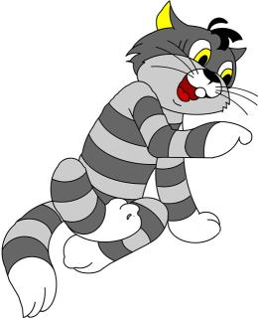
Обобщающий урок по теме: Формулы
Учитель математики
МОУСОШ № 25 г.Томска
Миронова Наталья Владимировна

Slide 2
Формулы пути
S = v ∙ t t = S : v v = S : t
2) Формула площади прямоугольника
S = a ∙ b
3) Формула периметра прямоугольника
P = 2 ∙ (a + b)
4) Формула площади треугольника
S = (a ∙ b) : 2

Slide 3
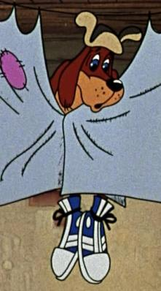
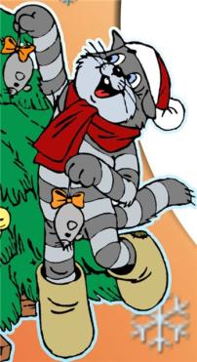
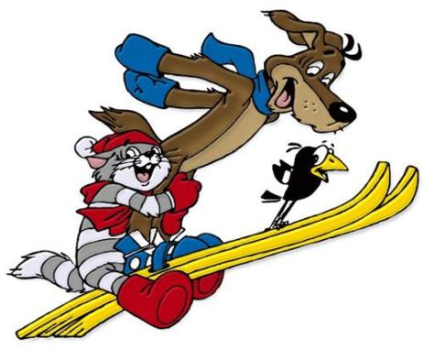
Задача № 1
Шарик отправился за ёлкой в ближайший лес на лыжах. Расстояние от дома друзей до леса составляет 4 км. 500 м. Скорость Шарика составила 150 м/мин, а обратно 50 м/мин, сколько времени потребовалось Шарику на выполнение всей работы, если он искал ёлку 40 мин. Выразить время в часах и минутах.

Slide 4
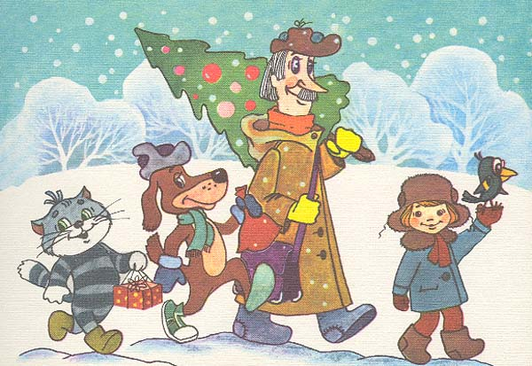

Slide 5
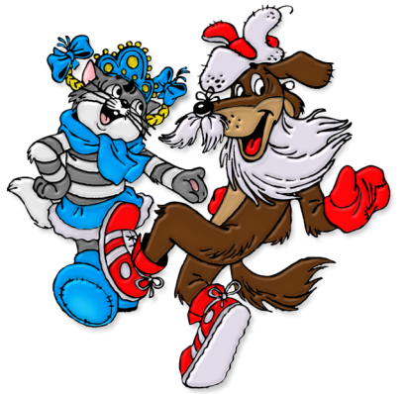
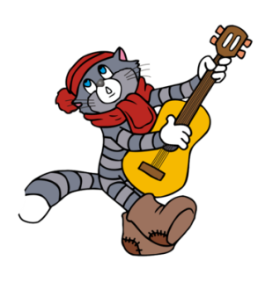
Задача № 2
Кот Матроскин решил прикрепить гирлянду по всему периметру потолка. Длина потолка 5 м., а ширина 3 м. 50 см., какой длины оказалась гирлянда?

Slide 6
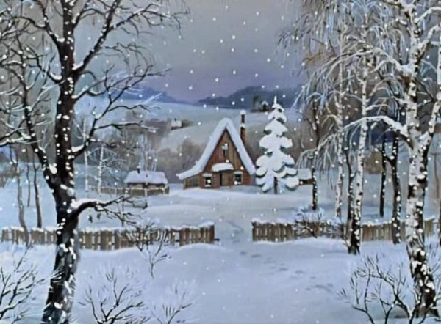

Slide 7
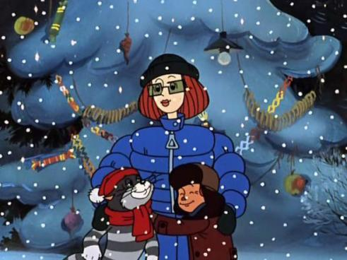
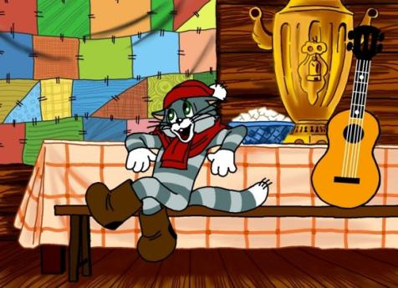
Задача № 3
Дождинки кот Матроскин решил прикрепить на потолок. Разбив его на квадраты со стороной 50 см., в центр каждого квадрата он прикрепил дождинку. Сколько дождинок ему потребовалось?

Slide 8
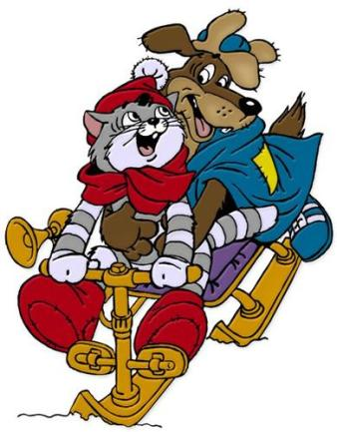
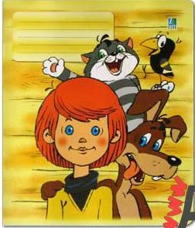
Задача № 4
Посмотрев на часы, друзья переглянулись, на часах было 16 ч. 30 мин., они быстро оделись и выбежали из дома в 16 ч. 40 мин., а в 17 ч. 05 мин. Они стояли на перроне. Какое расстояние от дома друзей до станции, если они бежали со скоростью 100 м/мин?

Slide 9
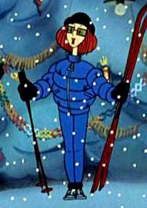
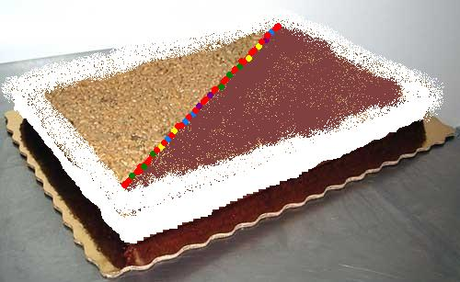
Задача № 5
Мама испекла торт, он был очень красивый и аппетитно выглядел. По всему периметру торта был кремовый бордюрчик, а по диагонали выложена полоска из мармелада. Один из треугольников был посыпан орехами, а другой шоколадом. Какой площади была шоколадная часть торта, если он имел длину 30 см., а ширину 25 см.?

Slide 10
